Slide 1

AI CAR 第三次展示
汇报人：
陈洁婷 薛畅
苏吉雅 张倩
姚林丽

Slide 2
01 / 硬件问题解决
目录
CONTENTS
02 / 小车语音识别功能
03 / 小车图像识别功能
04 / 小组分工
05 / 项目总结

Slide 3
小车语音识别的功能目标
小车功能以及实现算法一览图
SVM支持向量机
网格搜索法+k折交叉验证
环境音判别
双向LSTM循环神经网络
语音识别功能
语音口令识别
GMM高斯混合模型
EM算法 + BIC信息准则
说话人识别
百度语音识别API
方向标识的识别
CNN卷积神经网络
图像识别功能
物体定位识别
使用OPENCV的 DNN模块
人体骨骼关键点检测
Python的xception库

Slide 4
1
PART ONE
硬件问题解决

Slide 5
解决电脑蓝牙与小车蓝牙的连接问题
电脑蓝牙配对小车蓝牙，出现虚拟串口
调用python语言pyserial模块，pyserial模块封装了对串口的访问,支持二进制传输
import serial
ser = serial.Serial('COM4', 9600, timeout=0.5)
//打开串口COM4，设置波特率
data = ‘1’
ser.write(data.encode()) //从串口写数据
st=ser.readline() //从串口读数据

Slide 6


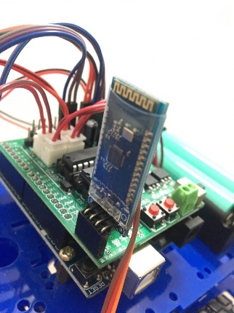
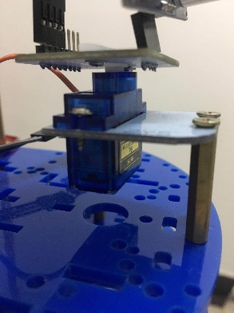
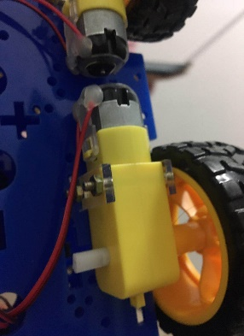
解决其它硬件问题
点击添加相关标题文字
ADD RELATED TITLE WORDS
小车舵机
小车蓝牙
小车电机

Slide 7
2
PART TWO
小车语音识别功能

Slide 8
小车语音识别的功能目标
语音口令控制小车行驶
功能 1
实现技术：语音识别
语音口令：共5个
“前进”“后退”“左转”“右转”“停车”
小车能识别主人的语音
功能 2
实现技术：SVM支持向量机分类，声纹识别
功能 3
小车根据环境音作出反应
实现技术：1)SVM支持向量机分类
2)RNN循环神经网络分类

Slide 9
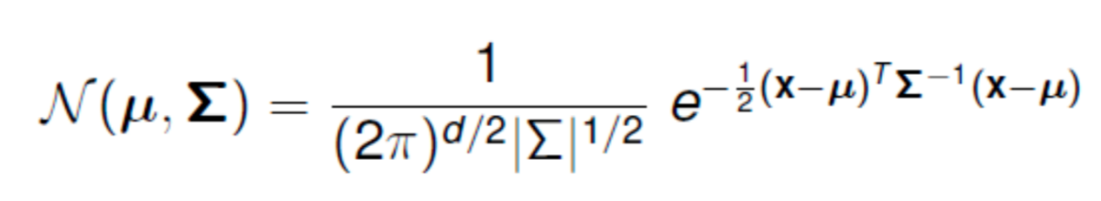
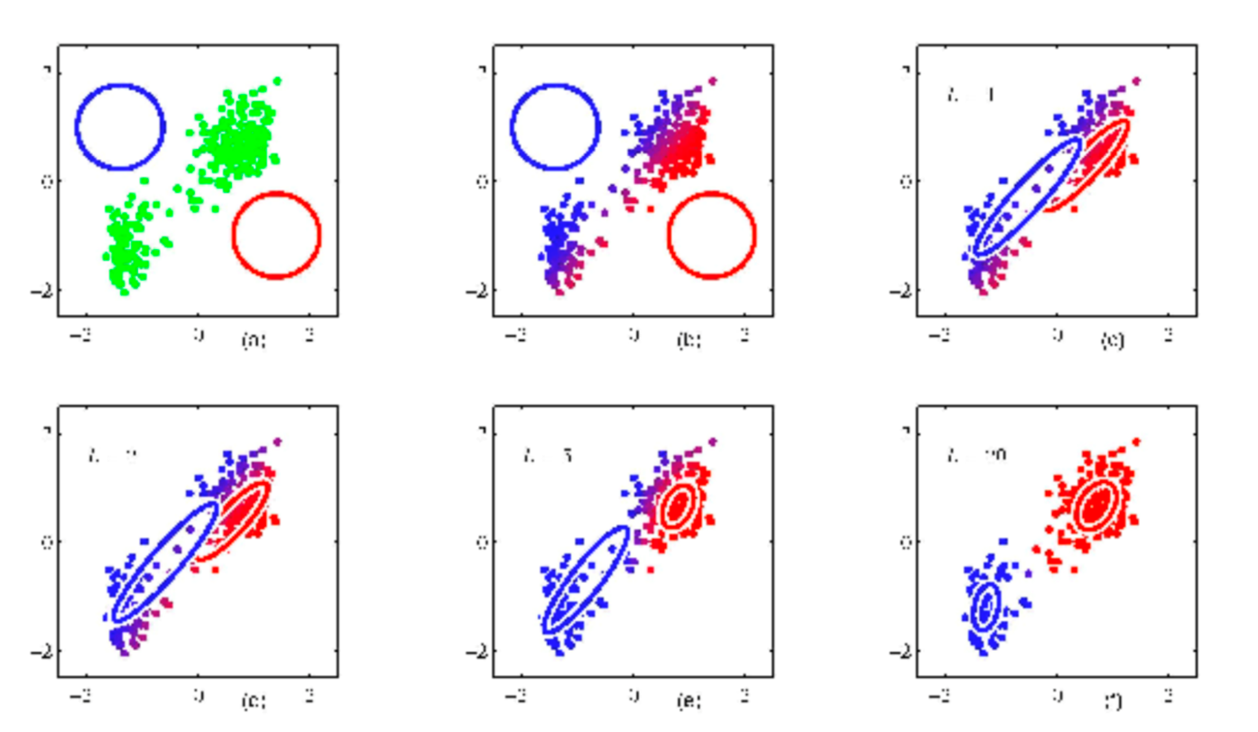
小车语音识别的功能目标
实现功能2—说话人识别
GMM高斯混合模型

Slide 10
小车语音识别的功能目标
实现功能2—说话人识别
BIC贝叶斯信息准则确定核数
参数初始化
GMM高斯混合模型
E step 期望步
M step 最大化步
损失函数收敛
确定参数及隐含变量

Slide 11
小车语音识别的功能目标
实现功能2—说话人识别
对每个数字的不同音频加窗分帧、提取MFCC特征
以帧为单位投入GMM中进行训练调参，每位说话人得到一个GMM模型
对于测试音频，也以帧为单位代入模型中，计算一帧属于某个数字的概率，根据概率事件的乘法原理，将每一帧算出的概率相乘，得到这段音频属于某个数字的概率
对三个说话人重复这样的操作，比较选择出测试音频得到最大概率时对应的说话人，即可得到预测值。

Slide 12
实现功能3—小车根据环境音作出反应
5类环境音
功能描述
雨声
小车检测到雨声减速行驶
模拟小车在道路上自动驾驶，根据收到的不同环境声音来做出相应的反应，来更好实现智能行驶。为了增加趣味性，设置5类环境音。
汽车鸣笛声
加速行驶
警笛声
靠右行驶让道
小羊叫声
立刻停车
宝宝哭声
做花式动作

Slide 13

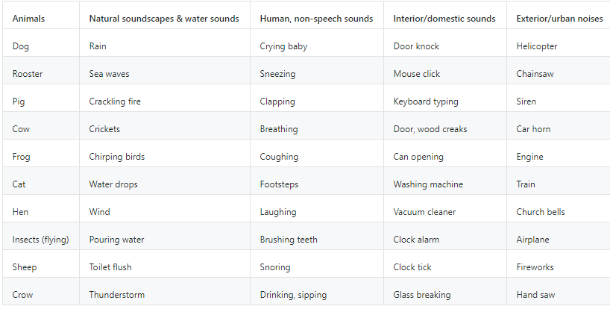
小车语音识别的功能目标
实现功能3—小车根据环境音作出反应
https://doi.org/10.7910/DVN/YDEPUT
数据集
ESC50数据集
取5种类别声音
每种类别含40个
5s wav文件

Slide 14

小车语音识别的功能目标
实现功能3—小车根据环境音作出反应
（1）短时过零率
（2）短时能量
（3）短时能量熵
（4）谱熵
（5）带宽
（6）子带能量比
（7）频谱质心
（8）13维MFCC特征（12维+energy）
（9）13维chroma特征
（12维+标准方差）
（10）频谱延展度
（11）频谱通量
（12）频谱滚降点
抽取特征向量
以25ms的帧长\10ms的帧移分帧，加汉明窗
利用python工具包pyaudioanaly及opensmile软件进行了特征提取

Slide 15
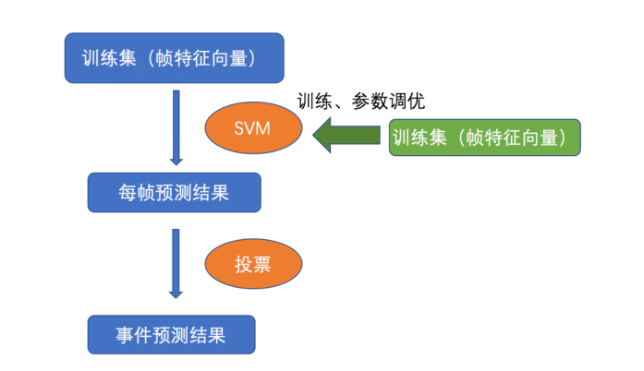
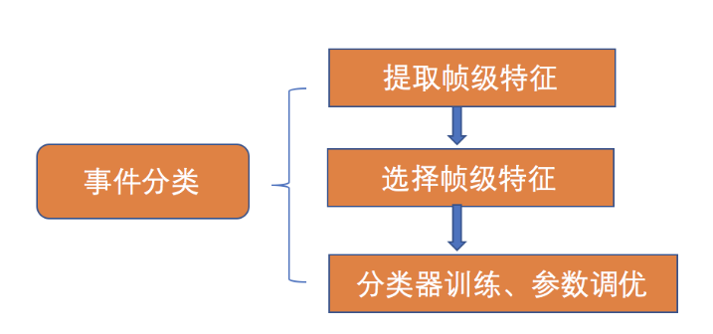
小车语音识别的功能目标
实现功能3—SVM模型训练
支持向量机训练流程图
测试流程图

Slide 16
小车语音识别的功能目标
实现功能3—SVM模型训练
支持向量机的重要超参数
惩罚系数C：C越小，容错度越大
gamma：
当模型为非线性时，需要将数据投影到高维变成线性可分，gamma就与投影的过程有关，它的值越小，每个样本的影响范围越大，“街道”边界将更平滑。
核函数kernel：
常见的核有线性核函数linear、高斯径向函数rbf、多项式函数poly。一般来说我们选择线性核函数，但当数据本身不服从线性规律时， 不能强行使用线性核函数，需要使用rbf或poly进行实验。

Slide 17
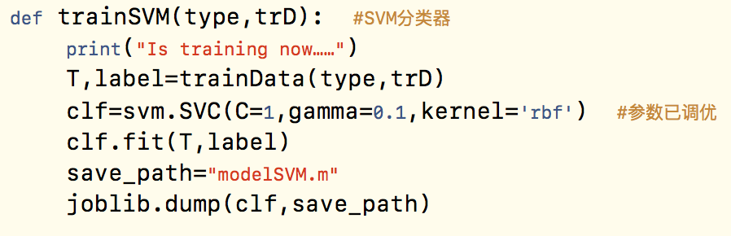
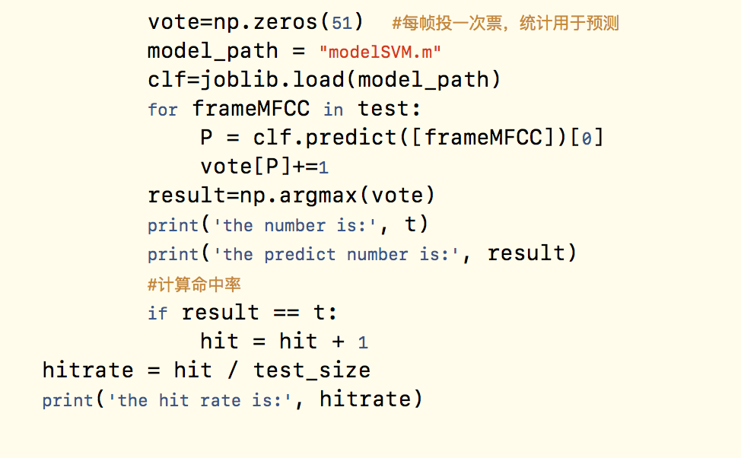
小车语音识别的功能目标
实现功能3—SVM模型训练
采用sklearn库的svm模块实现该算法

Slide 18
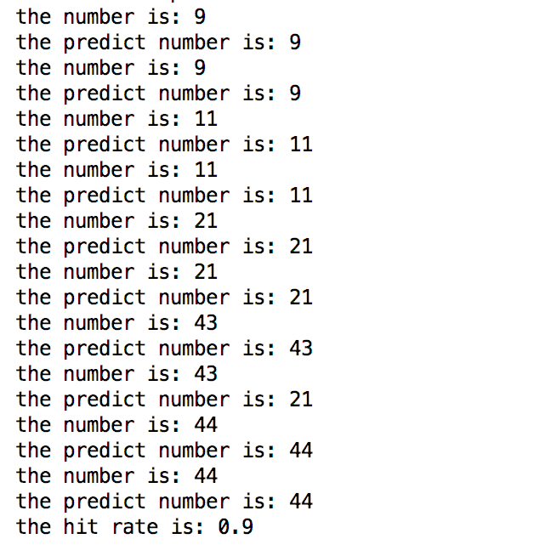
小车语音识别的功能目标
实现功能3—SVM模型训练
测试结果

Slide 19
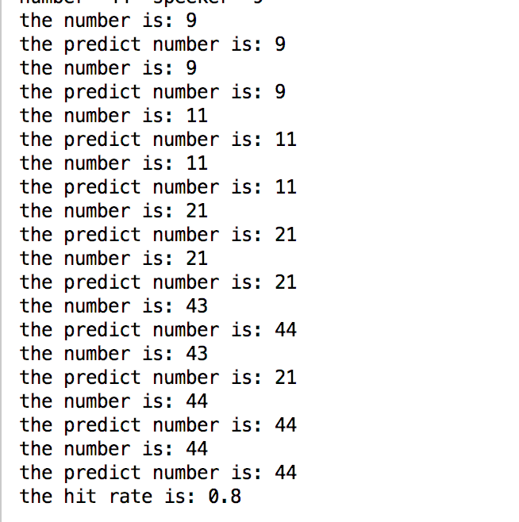
小车语音识别的功能目标
实现功能3—SVM模型训练
调参
选择rbf核函数
确定最优参数如下
kernel=rbf C=10 gamma=0.1

Slide 20
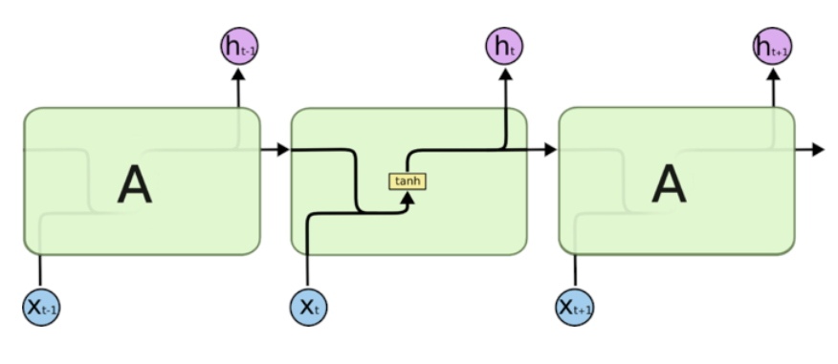
小车语音识别的功能目标
实现功能3—RNN模型训练
RNN循环神经网络
RNN，就是一个单元结构重复使用，是一个序列到序列的模型。在标准RNN中，这个重复的结构模块只有一个非常简单的结构，例如一个tanh层。

Slide 21
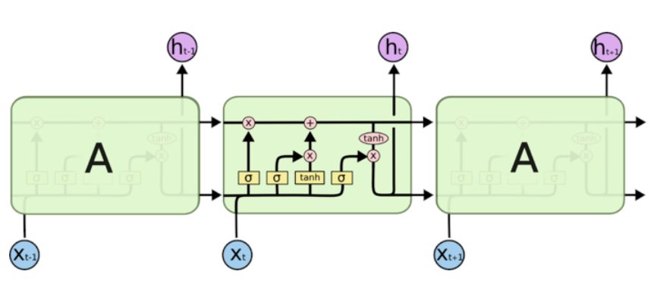
小车语音识别的功能目标
实现功能3—RNN模型训练
LSTM网络（long short term memory）
LSTM 同样是这样的结构，但是重复的模块拥有一个不同的结构。不同于单一神经网络层，这里是有四个，以一种非常特殊的方式进行交互。LSTM通过三个这样的本结构来实现信息的保护和控制。这三个门分别输入门、遗忘门和输出门。

Slide 22
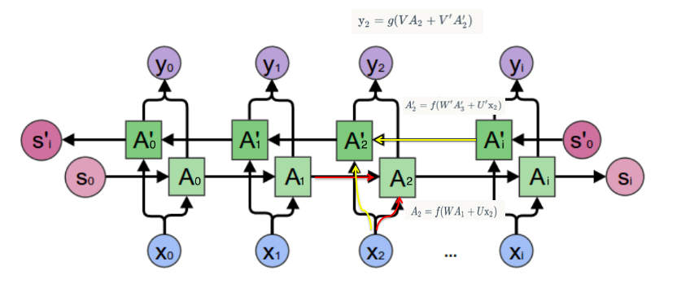
小车语音识别的功能目标
实现功能3—RNN模型训练
双向LSTM模型
双向LSTM，同时利用历史和未来的信息。
A 参与正向计算， A' 参与反向计算。
最终的输出值 y 取决于 A 和 A'：

Slide 23
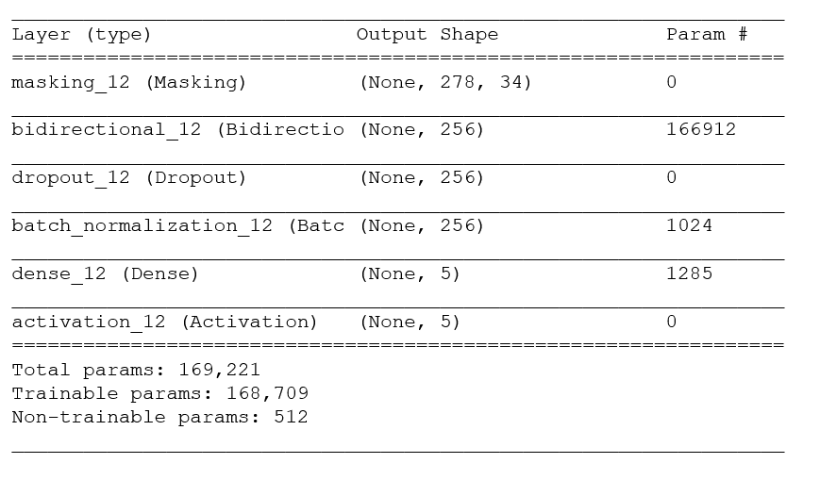
实现功能3—RNN模型训练
小车语音识别的功能目标
实现功能3—模型训练
利用keras深度模型框架搭建模型，具体信息如下：

Slide 24
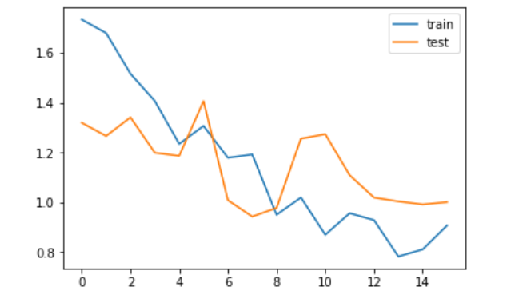
实现功能3—RNN模型训练
小车语音识别的功能目标
实现功能3—模型训练
训练13轮之后，得到模型训练结果，准确率为0.6375：
loss: 0.8116 - acc: 0.7000 - val_loss: 0.9919 - val_acc: 0.6375
训练时，测试集和训练集的损失函数的值变化如右图：

Slide 25
3
PART THREE
小车图像识别功能

Slide 26
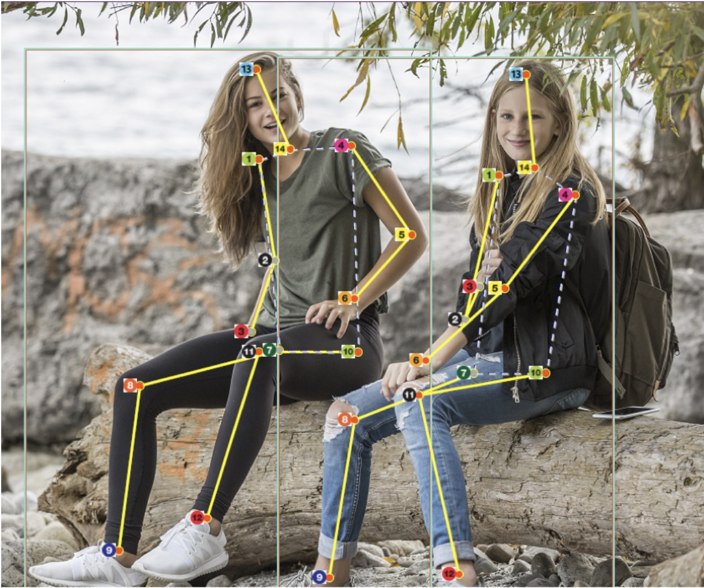
小车语音识别的功能目标
实现功能4—动作指令识别
Google xception keras 深度学习框架
识别人体骨骼点
动作识别
发送指令

Slide 27
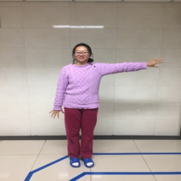
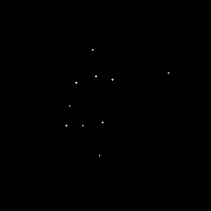
小车语音识别的功能目标
实现功能4—动作指令识别
效果展示

Slide 28
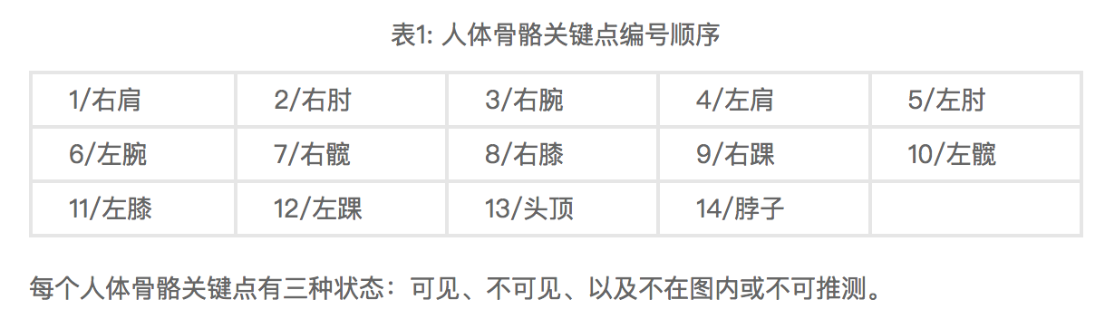
小车语音识别的功能目标
实现功能4—动作指令识别

Slide 29
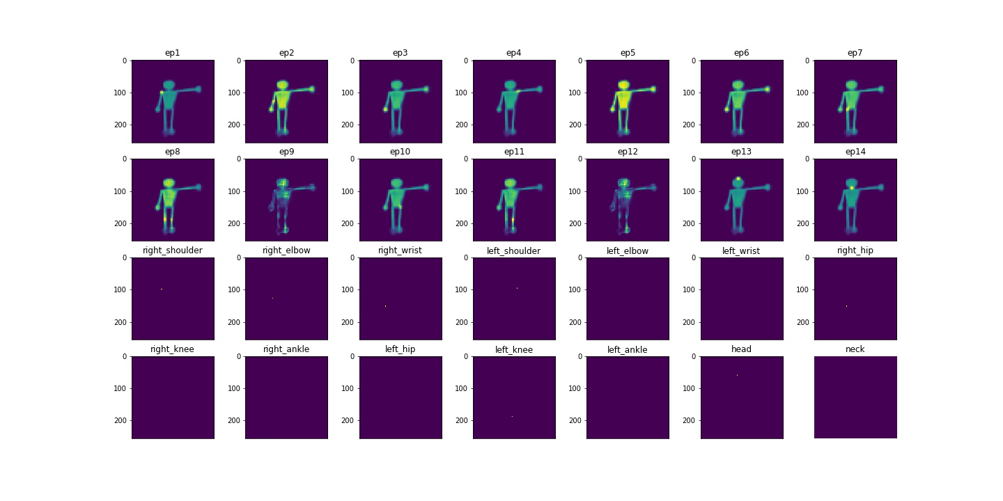
小车语音识别的功能目标
实现功能4—动作指令识别

Slide 30
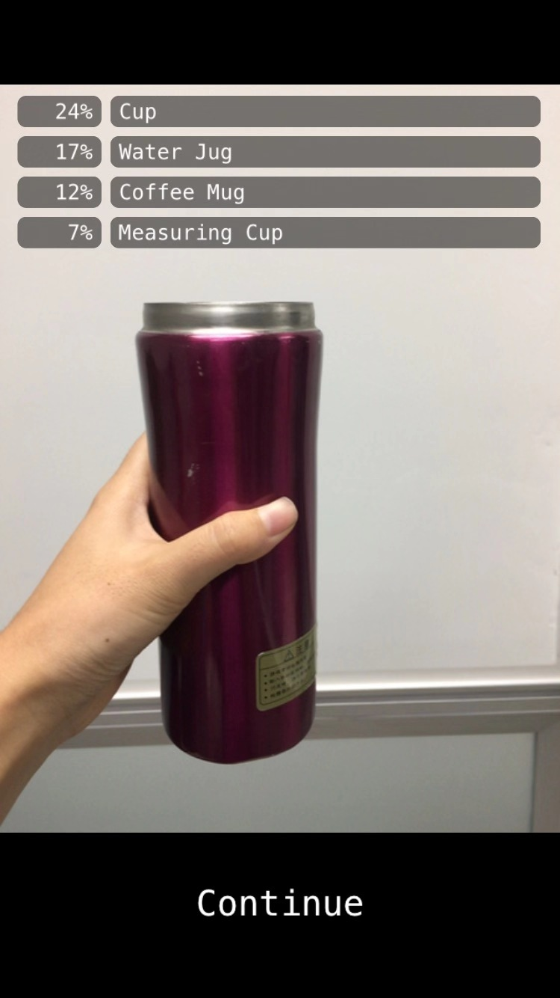
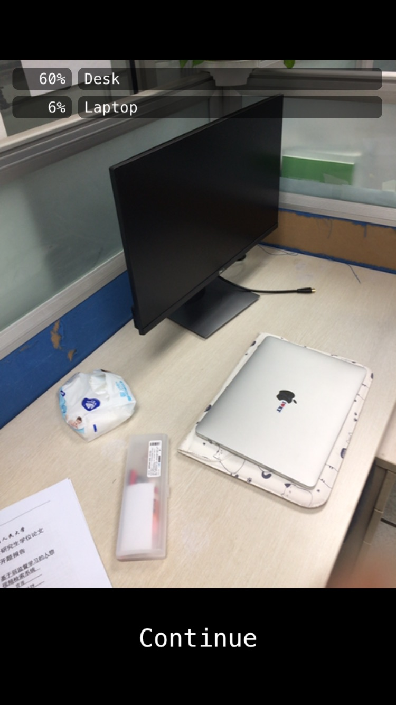
小车语音识别的功能目标
实现功能5—物体识别ios app
效果展示

Slide 31
功能6—DNN模型图像识别
障碍识别定位
基本原理：
通过之前实现的DroidCam软件捕获手机摄像头图像，我们用程序对图像进行截取，将获取的图像调入训练好的模型，根据模型解读图像信息，生成相应的小车行进指令，通过蓝牙串口发送指令，控制小车行进
图片指令识别

Slide 32
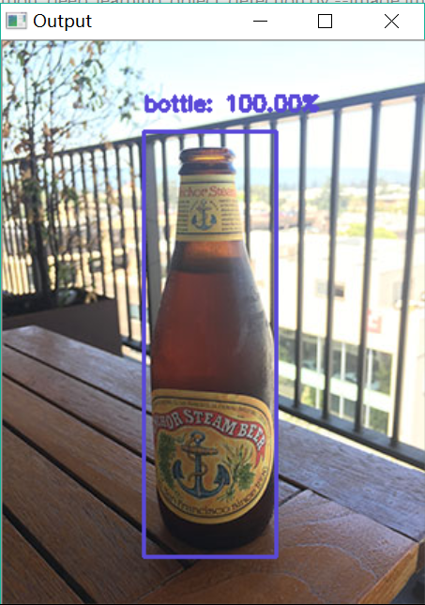
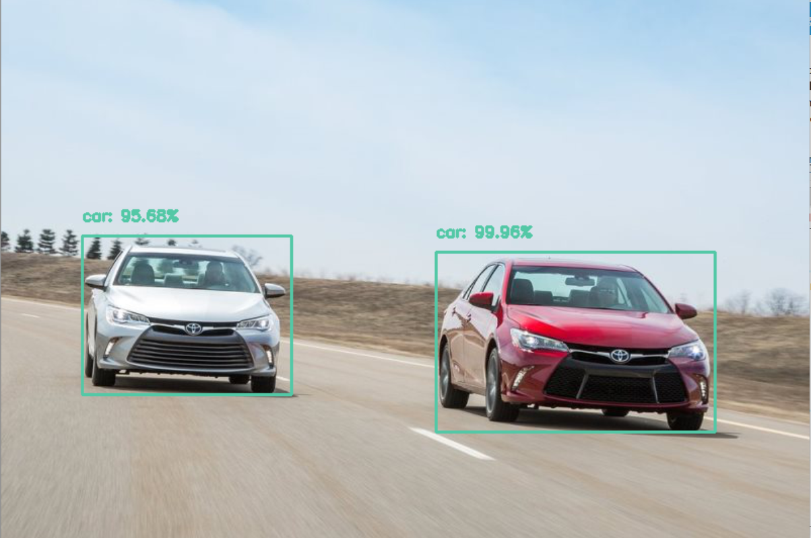
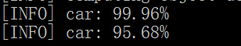
功能6—DNN模型障碍识别定位
我们使用OpenCV的dnn模块，利用预先训练过的模型，实现物体识别。
原理

Slide 33
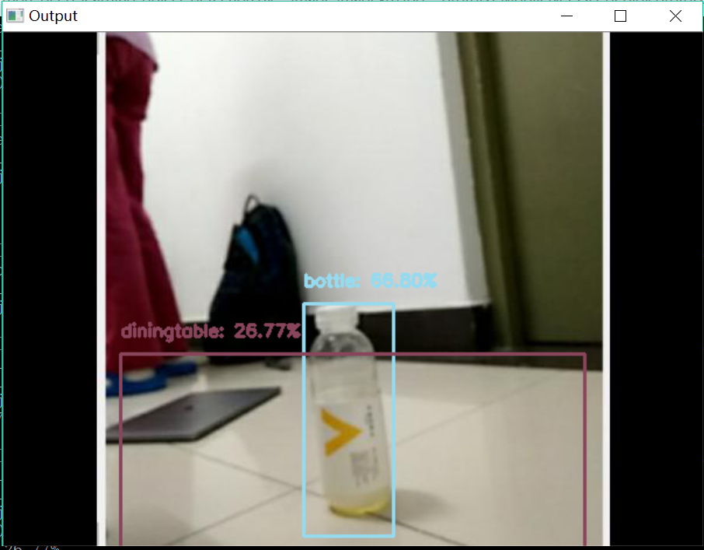
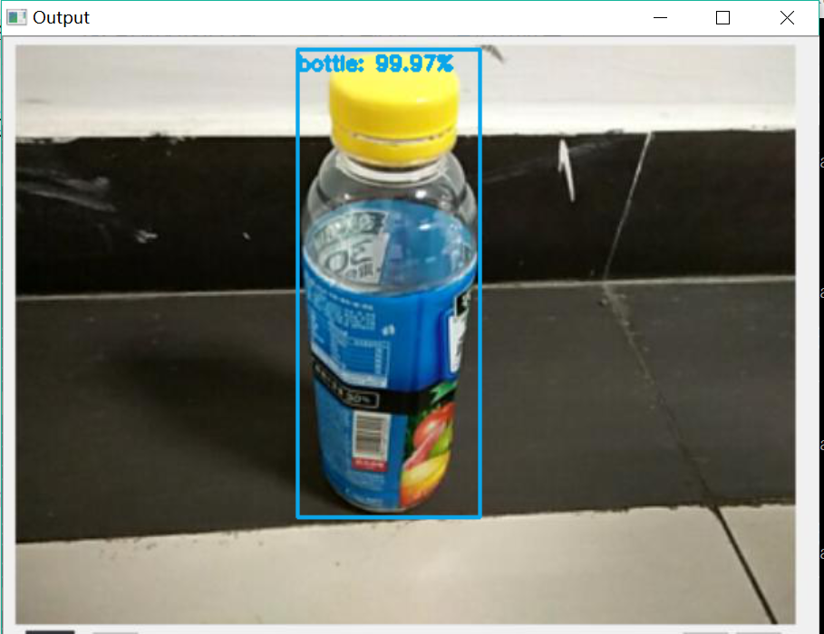
功能6—DNN模型图像识别
我们用小车在行进过程中捕获的图片来进行识别

Slide 34
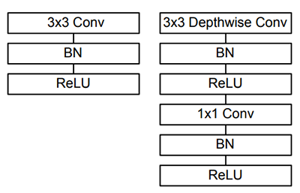
功能6—DNN模型图像识别
当小车遇见瓶子时，执行之前烧录给小车的Avoid函数，让小车避过这个瓶子
MobileNet 网络结构

Slide 35

功能7—CNN卷积神经网络—图片指令识别
卷积神经网络（Convolution Neural Network， CNN）是一种特殊类型的前向神经网络，普遍适用于图像识别、语音识别等领域，是为识别二维物体而特殊设计的多层网络结构。
4个卷积层
及对应的池化层
3个全连接层

Slide 36
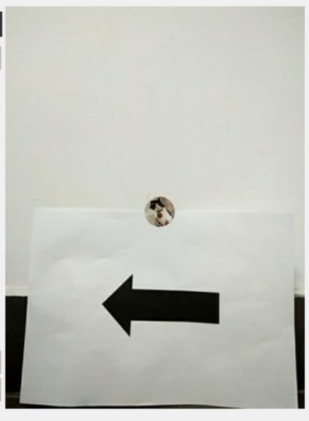
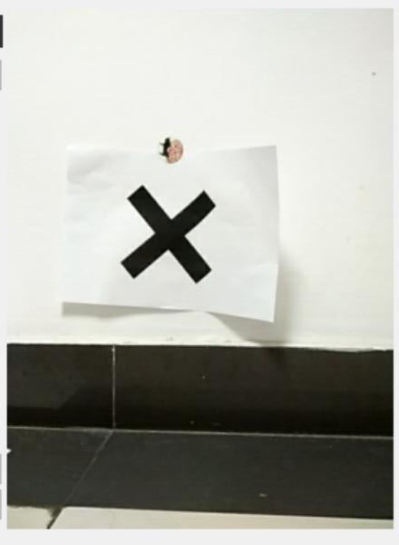
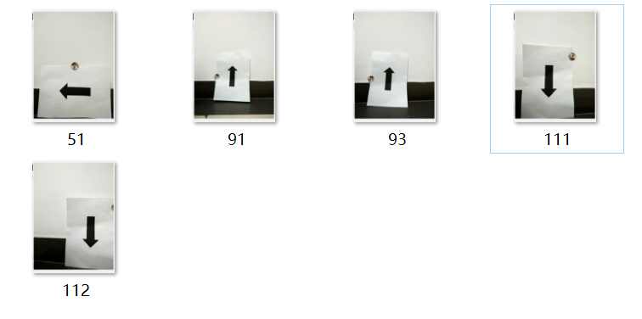
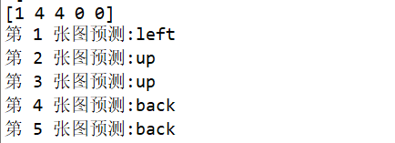
功能7—CNN卷积神经网络

Slide 37
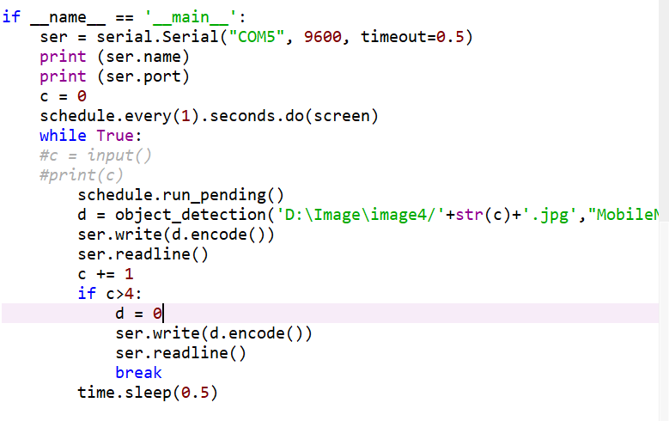
功能7—CNN卷积神经网络
重点：
根据小车行驶速度调整程序获取图片并进行处理的时间
考虑小车的行驶过程中的网络延迟及处理时间延迟等问题

Slide 38
4
PART ONE
小组分工

Slide 39
小组分工
1
陈洁婷
手机蓝牙通信、数据集采集、基于支持向量机的音频场景识别、参数调优、语音识别api调用
2
薛 畅
在图像识别方面，实现了人体骨骼关键点检测；制作了一个识别物体的APP
小组分工
3
张 倩
在图像识别方面实现了定位识别障碍物；用CNN网络实现了对方向标识的识别
4
姚林丽
用RNN神经网络模型训练数据；制作PPT
前端python录音的实现
5
苏吉雅
实现了电脑传送数据给小车蓝牙串口；
所有代码的整合；python的并发控制；
说话人识别部分的GMM实现；

Slide 40
5
PART ONE
实验总结

Slide 41
小车语音识别的功能目标
实验总结
在本项目中，我们通过自己搭建小车，熟练地运用了ardunio平台，在实践中学习了很多实用的软件和硬件，还尝试了做APP。
在探索小车的功能中，我们思路广泛，从基础功能开始一步一步实现。在深度学习方面，我们主要从图像识别和语音识别两个领域切入，从GMM模型开始训练，到SVM支持向量机的应用和RNN神经网络的搭建，自己动手将课堂知识运用于实践，更深刻地理解了人工智能，也实现了小车很多有趣的功能。
在项目中，我们小组五个人分工明确，协作愉快，在互相交流和探讨中互相学习到很多知识。

